Slide 1
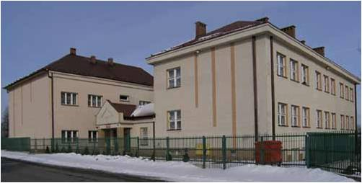
Szkoła Podstawowa
im. Jana Pawła II
w Śledziejowicach
dawniej
i dziś

Slide 2
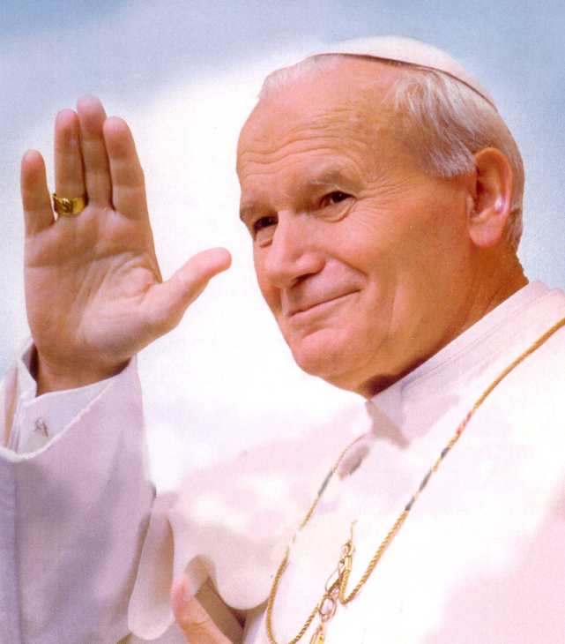
"W wychowaniu chodzi właśnie o to,
ażeby człowiek stawał się coraz bardziej człowiekiem;
o to, ażeby bardziej był, a nie tylko więcej miał"
Jan Paweł II

Slide 3
Historia szkoły
1911 r. – otwarcie szkoły
1939 r. – dobudowa piętra
Rok szkolny 1972/1973 – reorganizacja szkoły
Rok szkolny 1985 /1986 – 5 klas
Rok szkolny 1986/1987 – 6 klas, 6 oddziałów
1991 r. – przywrócenie siódmej i ósmej klasy

Slide 4
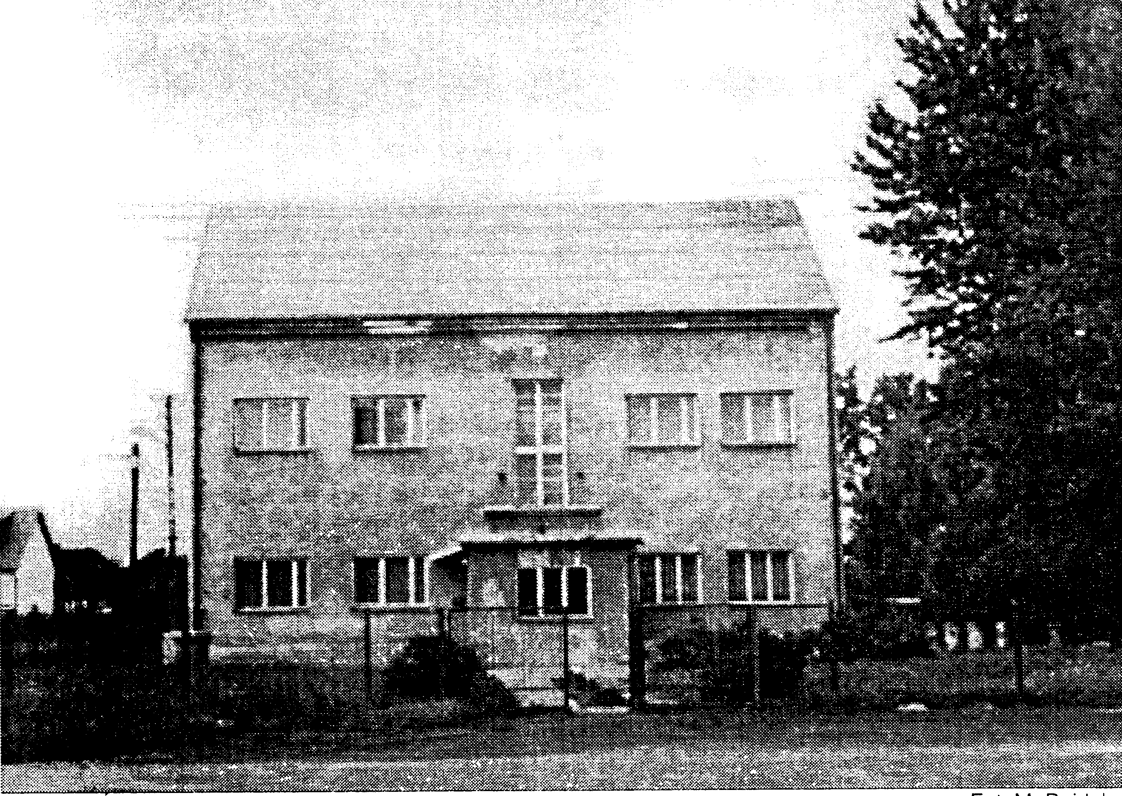
Budynek szkoły - dawniej

Slide 5
Początek starań o rozbudowę:
lata 60. XX w.
„Rozbudowa Szkoły Podstawowej w Śledziejowicach” jednym z zadań programu gospodarczego gminy Wieliczka na lata 1994-1998
1 sierpnia 1995 r. – rozpoczęcie budowy
1 września 2001 r. – uroczyste otwarcie nowego budynku

Slide 6
Otwarcie nowego budynku szkoły – 1 września 2001 r.

Slide 7
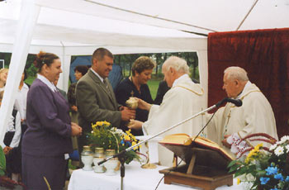
Otwarcie nowego budynku szkoły – 1 września 2001 r.

Slide 8
1 września 2002 r. – Szkoła Podstawowa w Śledziejowicach im. Jana Pawła II

Slide 9
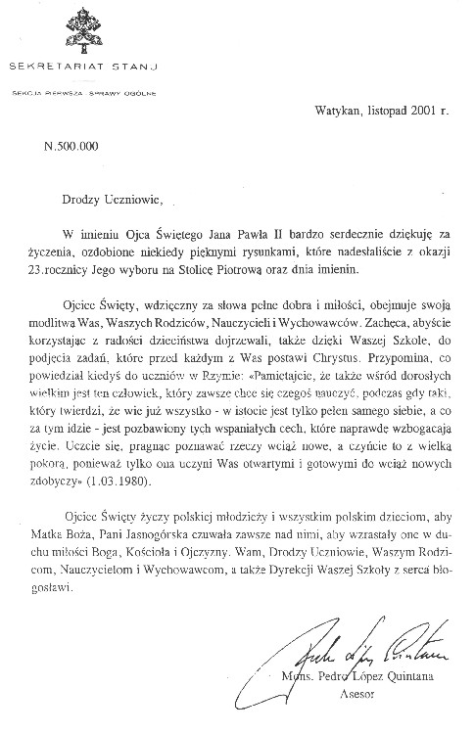

Slide 10
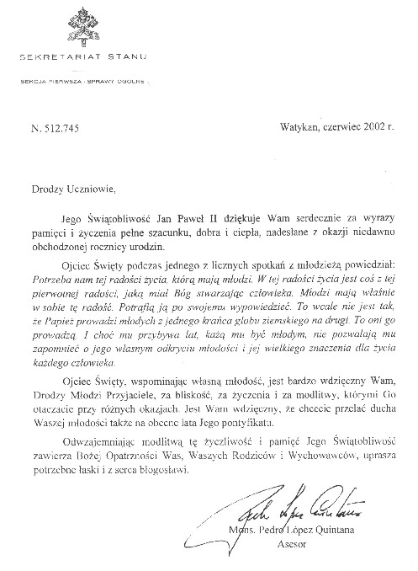

Slide 11
Poświęcenie sztandaru szkoły

Slide 12
Przekazanie sztandaru

Slide 13
Nadanie szkole imienia Jana Pawła II - uroczystości

Slide 14
Dyrektorzy szkoły
do roku 1970 Franciszek Zając
1970 - 1973 Władysław Leśniak
1973 - 1992 Teresa Buchta
1992 - 2012 Teresa Kubowicz
od 2012 - Barbara Nowak

Slide 15
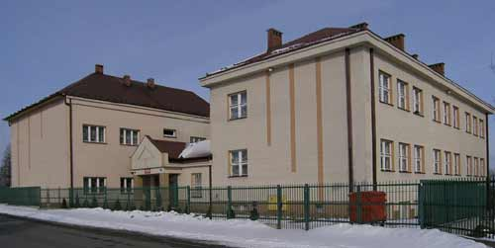
Budynek szkoły - dziś

Slide 16
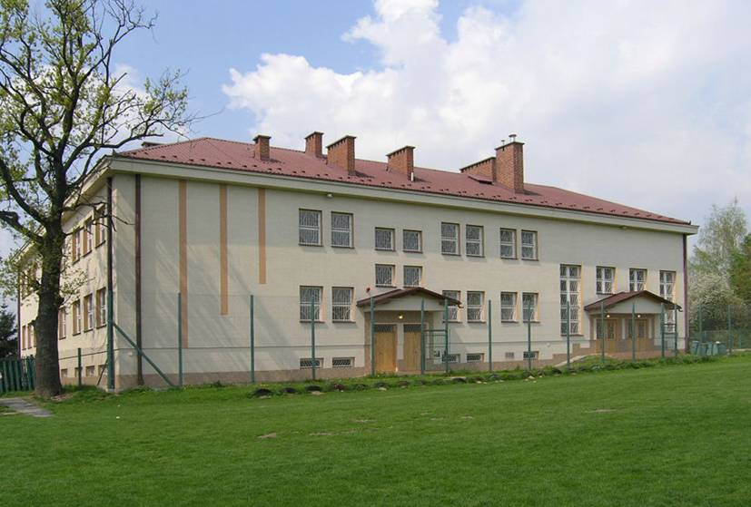

Slide 18
Obecnie
6 klas
15 oddziałów
279 uczniów
25 nauczycieli
2 pracowników administracji
5 pracowników obsługi

Slide 19
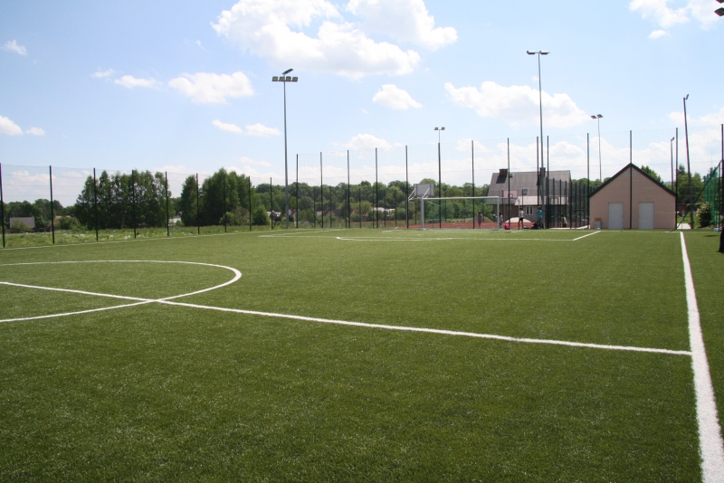
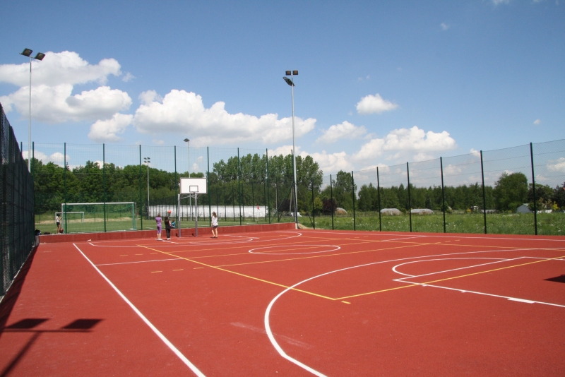

Slide 20
Współpraca
Centrum Kultury i Turystyki w Wieliczce
Rada Sołecka w Śledziejowicach
Przedszkole Samorządowe w Śledziejowicach
Powiatowa i Miejska Biblioteka Publiczna – filia Śledziejowice
LKS Śledziejowice
Centrum Profilaktyki i Promocji Zdrowia w Wieliczce

Slide 21
Zajęcia pozalekcyjne
Grupa teatralna „Koniec i Kropka”
Warsztaty plastyczne
Język angielski
Karate
Koło Misyjne
Koła przedmiotowe
Zajęcia biblioteczne

Slide 22
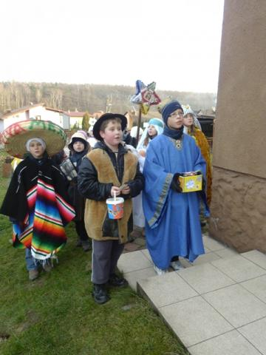
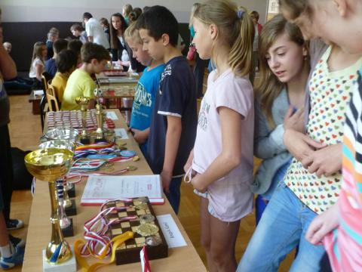
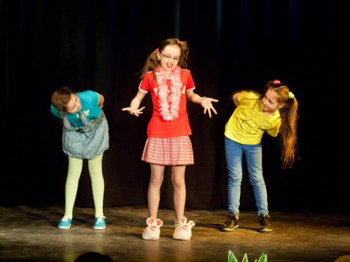

Slide 23
